Slide 1
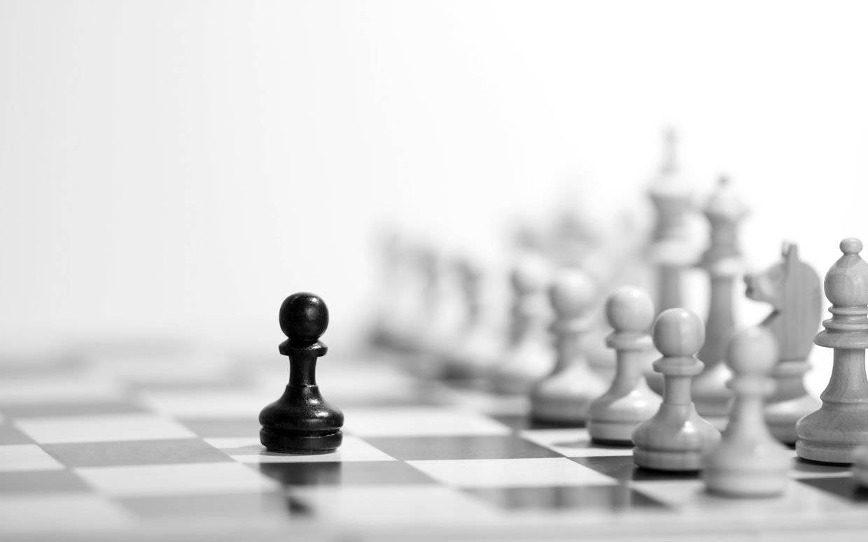
BIENVENIDOS AL MARAVILLOSO MUNDO DEL AJEDREZ.
EN ESTA BREVE PRESENTACION INTENTAREMOS FAMILIARIZARNOS CON ESTE DEPORTE Y ADQUIRIR CIERTA CULTURA EN LA MATERIA.
GRACIAS POR SU ATENCION.

Slide 2
ORIGEN
.- SE ESPECULA QUE PROVIENE DE LA INDIA, ALREDEDOR DEL S. VI.
.- EXPORTADO A EUROPA POR EL ISLAM DURANTE LA CONQUISTA DE LA PENINSULA IBERICA.
.- LA VERSION MODERNA DEL AJEDREZ QUE SE PRACTICA EN LA ACTUALIDAD DATA DEL S. XV, CONCRETAMENTE DE VALENCIA.
S. VI
S. X
S. XV

Slide 3
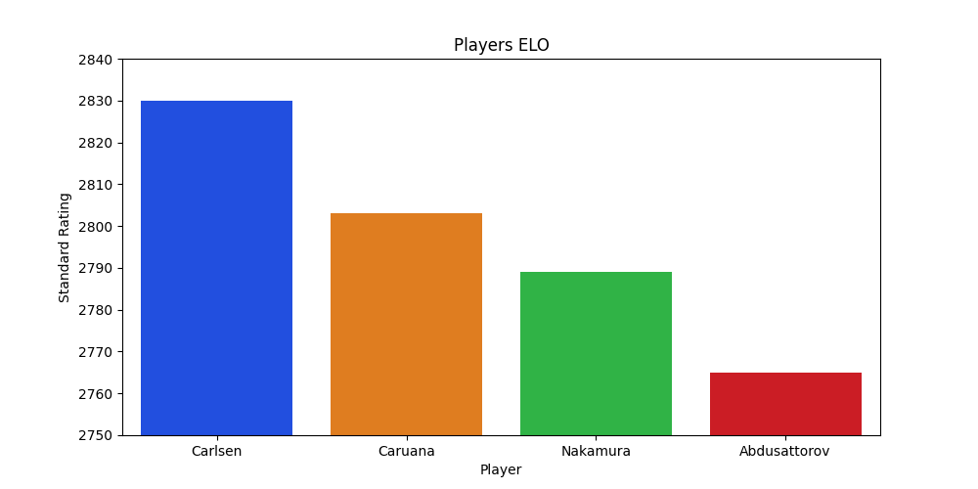
INTRODUCCION
.- ASOCIACION INTERNACIONAL → FIDE
GESTIONA PUNTUACION ELO

Slide 4
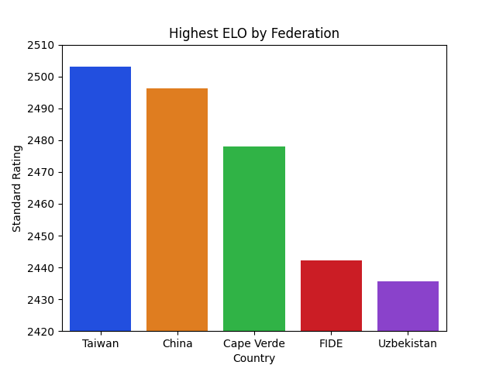
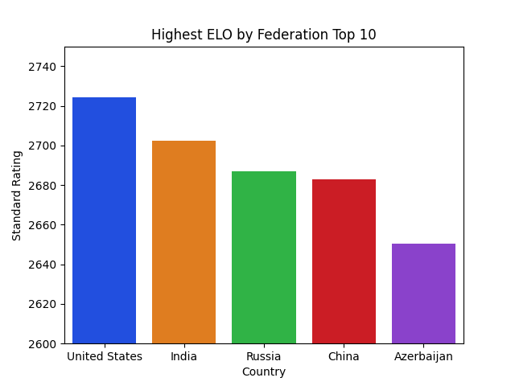
INTRODUCCION
.- ASOCIACION INTERNACIONAL → FIDE
201 FEDERACIONES ADSCRITAS

Slide 5
INTRODUCCION
.- ASOCIACION INTERNACIONAL → FIDE
OTORGA TITULOS
.- Candidate Master 2734 títulos
2200 ELO en competiciones internacionales
.- FIDE Master 5581 títulos
2300 ELO en competiciones internacionales
.- International Master 2806 títulos
2400 ELO + 3 normas de Maestro Internacional en torneos internacionales
.- Grand Master 1514 títulos
2500 ELO + 3 normas de Gran Maestro en torneos internacionales

Slide 6
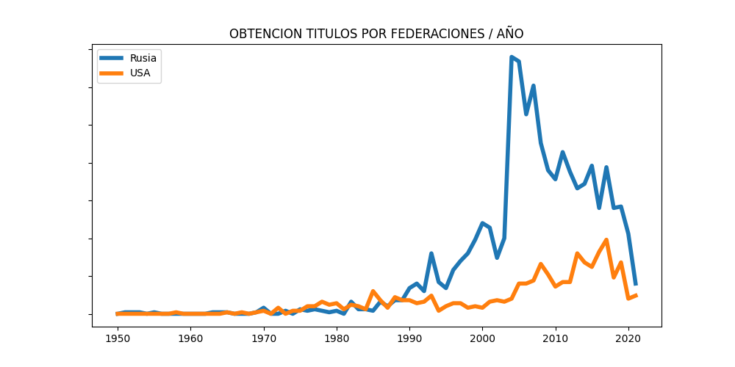
INTRODUCCION
.- ASOCIACION INTERNACIONAL → FIDE
OTORGA TITULOS

Slide 7
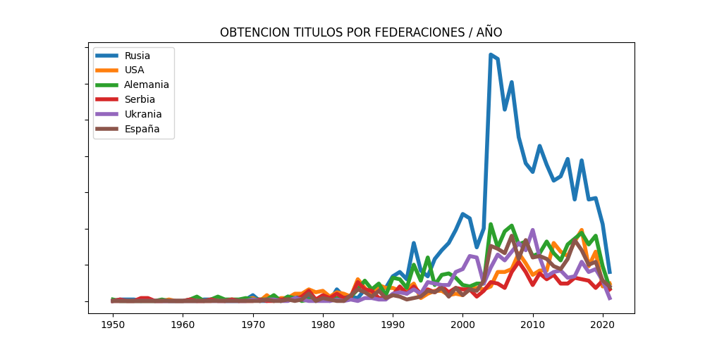
INTRODUCCION
.- ASOCIACION INTERNACIONAL → FIDE
OTORGA TITULOS

Slide 8
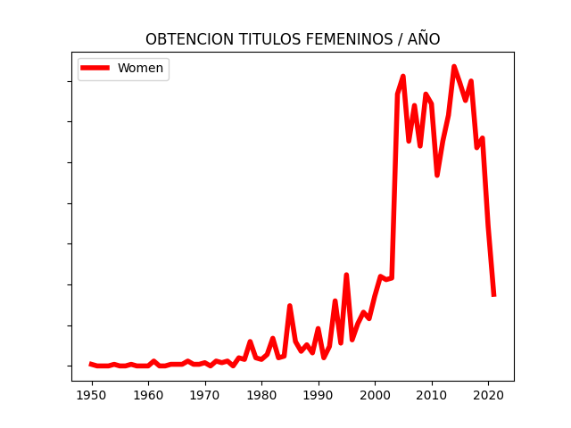
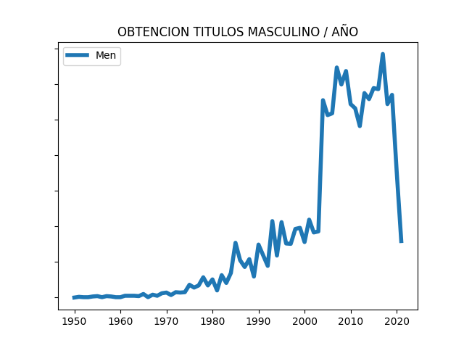
HIPOTESIS .1
INCREMENTO JUGADORAS DECADA 2000.

Slide 9
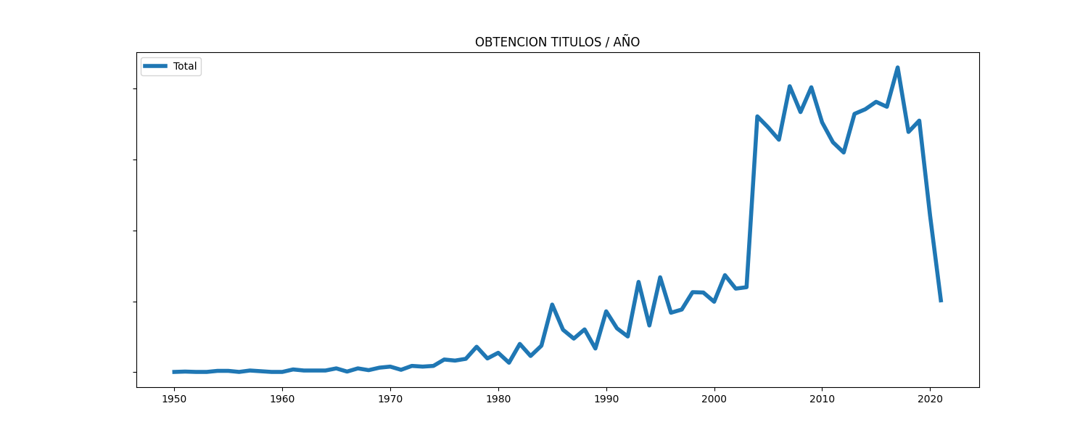
HIPOTESIS .2
AÑOS DE CREACION DE TITULOS.

Slide 10
HIPOTESIS .2
AÑOS DE CREACION DE TITULOS.
Cand.Master
GrandMaster,
Inter.Master
GrandMaster,
Inter.Master
FideMaster

Slide 11
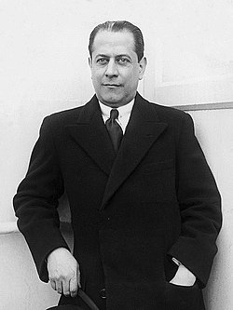
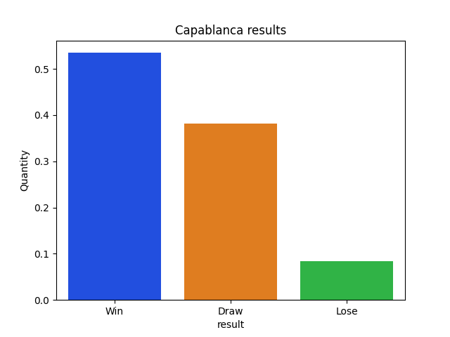
HISTORIA CONTEMPORANEA
Capablanca
.- Cuba
.- “El Mozart del ajedrez”
.- Quisieron cederle el título.
.- “Fundamentos del ajedrez.”
1921

Slide 12
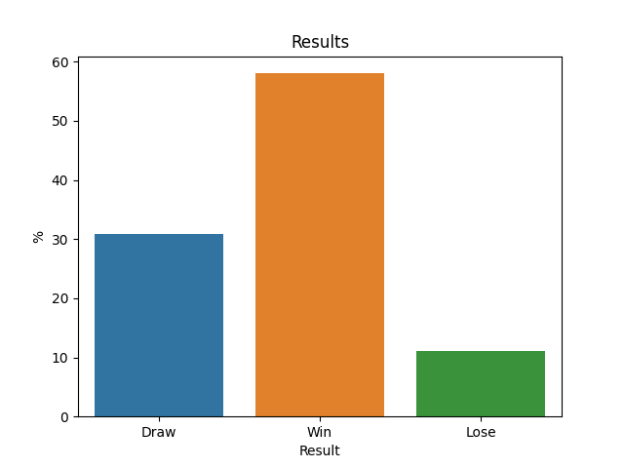
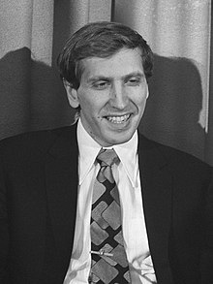
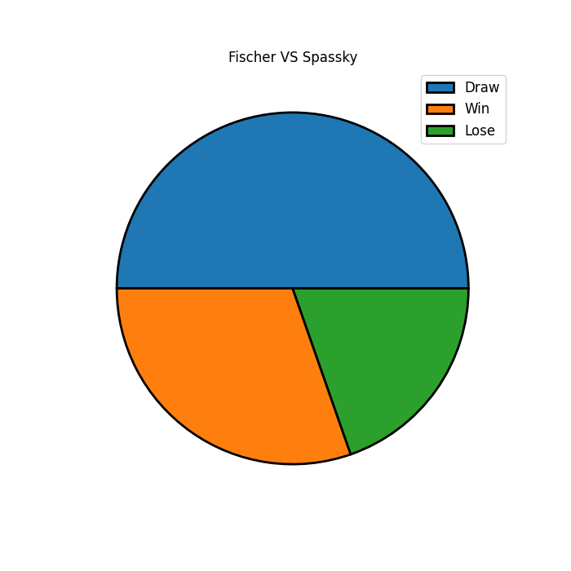
HISTORIA CONTEMPORANEA
Bobby Fischer
.- USA
.- Excéntrico
.- Fischer VS Spassky
.- Introdujo los incrementos de tiempo.
1921
1972

Slide 13
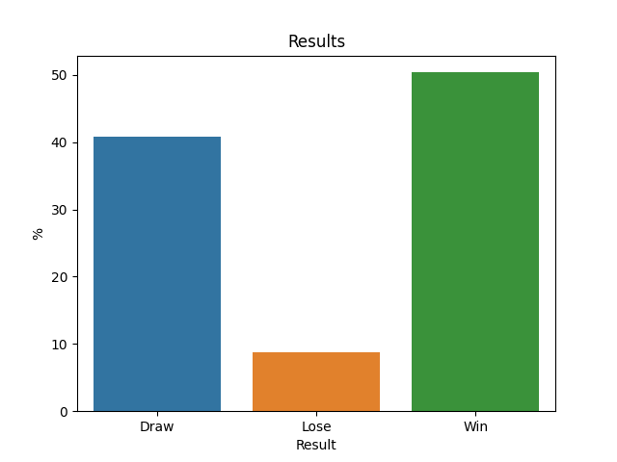
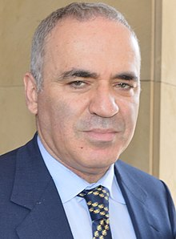
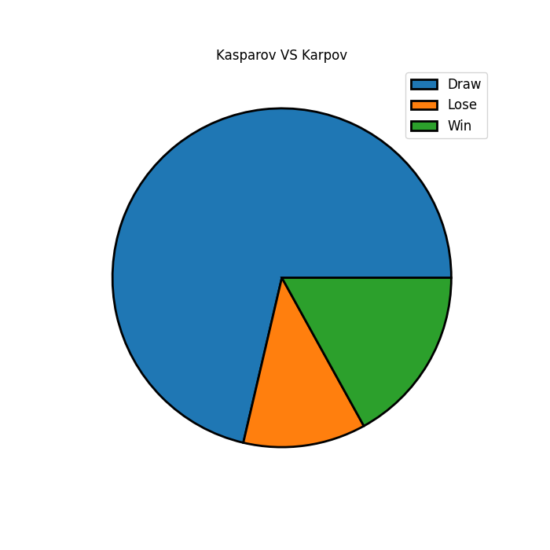
HISTORIA CONTEMPORANEA
Garry Kasparov
.- Rusia
.- Kasparov VS Karpov, 1985
.- Kasparov VS Deep Blue, 1997
.- Kasparov VS Kramnik, 2000
1985
1921
1972

Slide 14
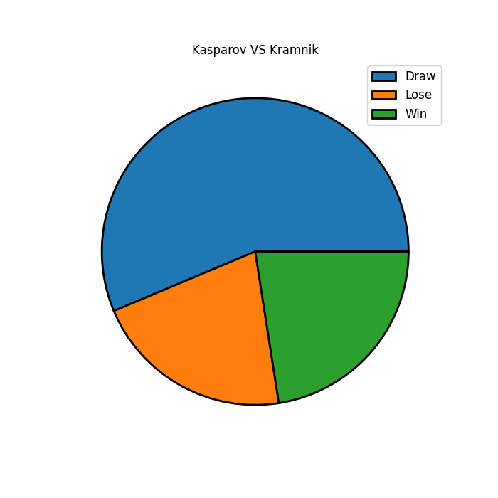
HISTORIA CONTEMPORANEA
Garry Kasparov
.- Rusia
.- Kasparov VS Karpov, 1985
.- Kasparov VS Deep Blue, 1997
.- Kasparov VS Kramnik, 2000
1972
2000
1985

Slide 15
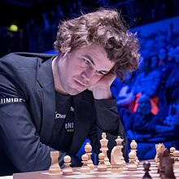
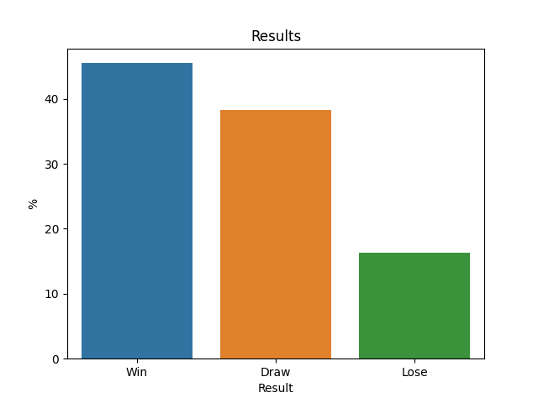
HISTORIA CONTEMPORANEA
Magnus Carlsen
.- Noruega
.- El mayor ELO de la historia.
.- Campeón del mundo en 2013.
.-.Declinó defender el título en 2023
aludiendo falta de motivación.
2013
1985
2000

Slide 16
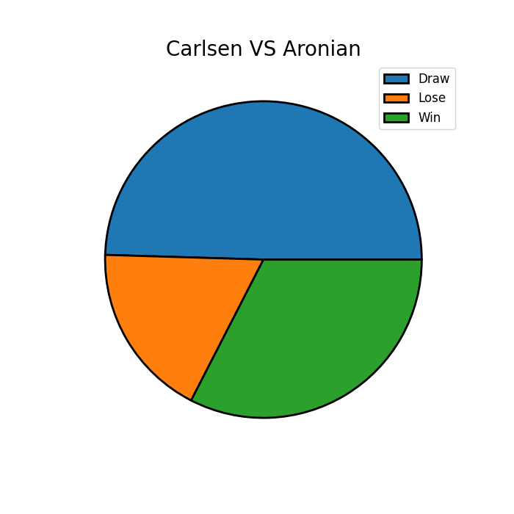
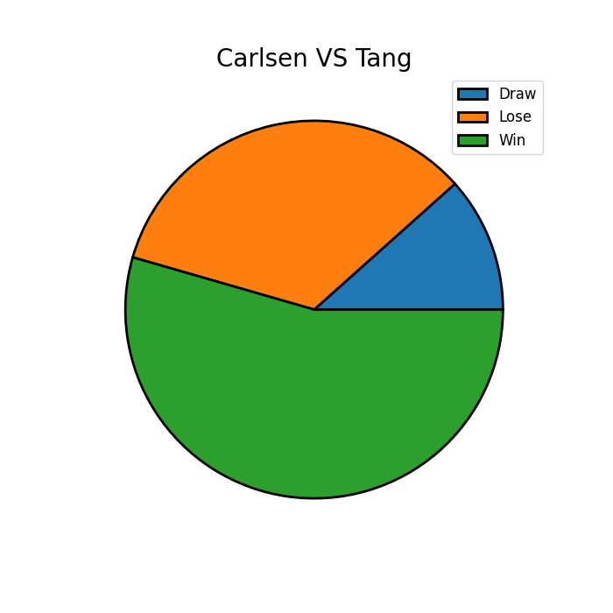
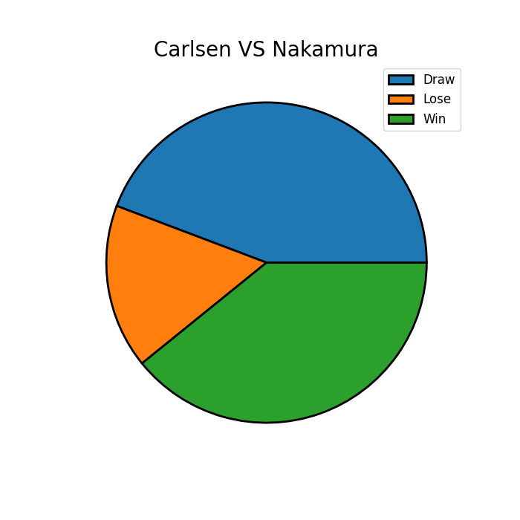
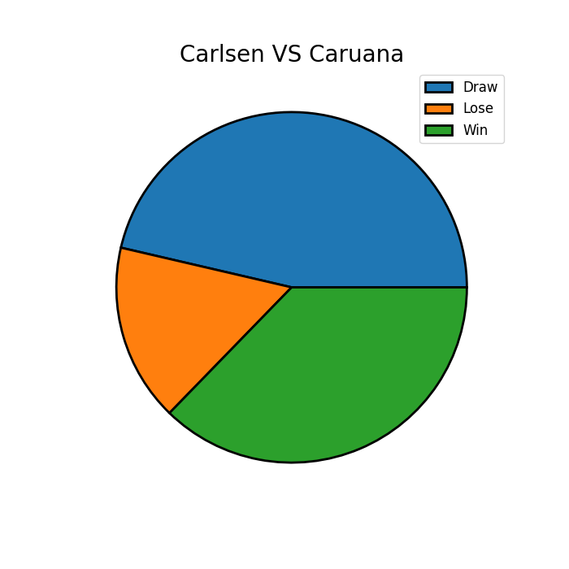
CARLSEN RIVALIDADES
WIN | 69
DRAW | 105
LOSE | 38
WIN | 61
DRAW | 13
LOSE | 38
WIN | 85
DRAW | 96
LOSE | 36
WIN | 41
DRAW | 51
LOSE | 18

Slide 17
ANIMAROS!!
.- CHESS.COM
.- LYCHESS.COM
“El ajedrez es imaginación.”
GM D. Bronstein
“El Ajedrez es un juego. Juega para no dejar de ser niño. ”
Luis García Gil

